Slide 1
Formulare/HTML/Webserver

Slide 2
Erkunden
Ordner «4_Formulare/1» erkunden

Slide 3
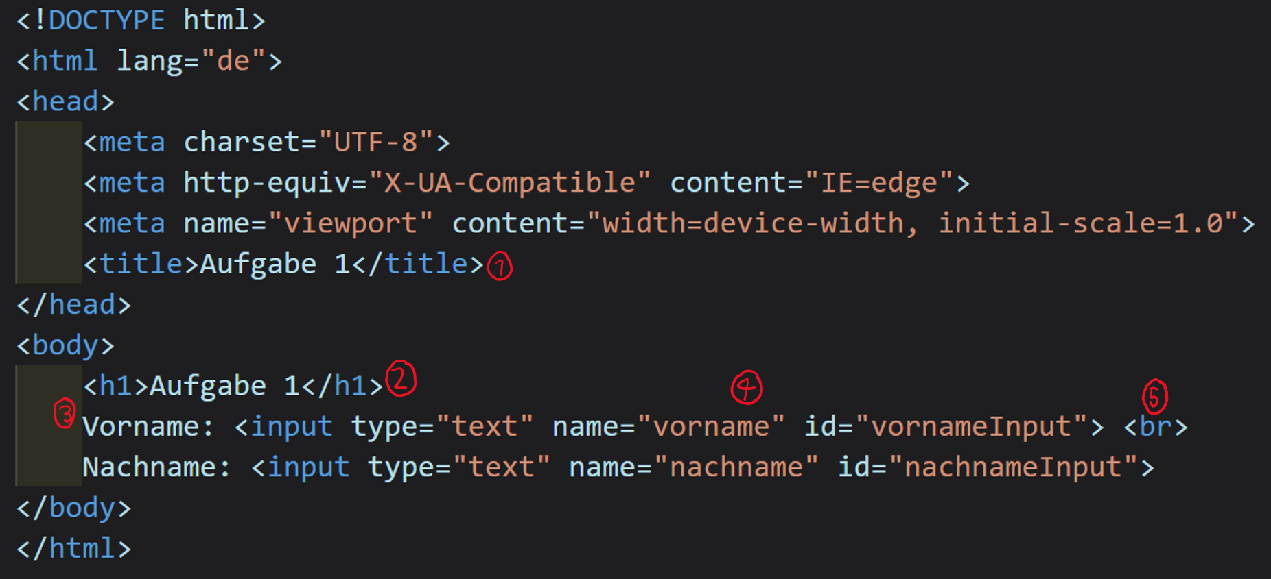
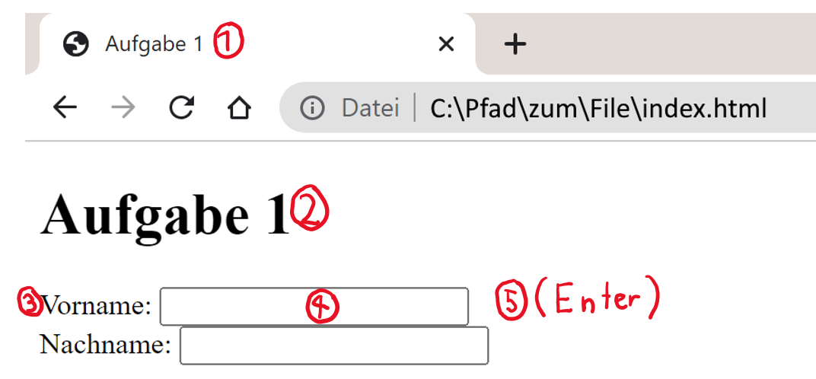
Was ist HTML
Jede Webseite ist aus HTML

Slide 4
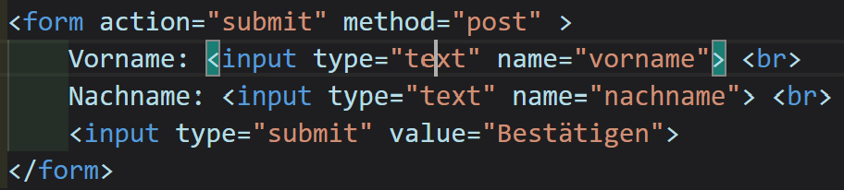
Mit PHP?
File zu index.php umbenennen
In ein <form></form> einfügen
Bestätigungs-Knopf hinzufügen

Slide 5
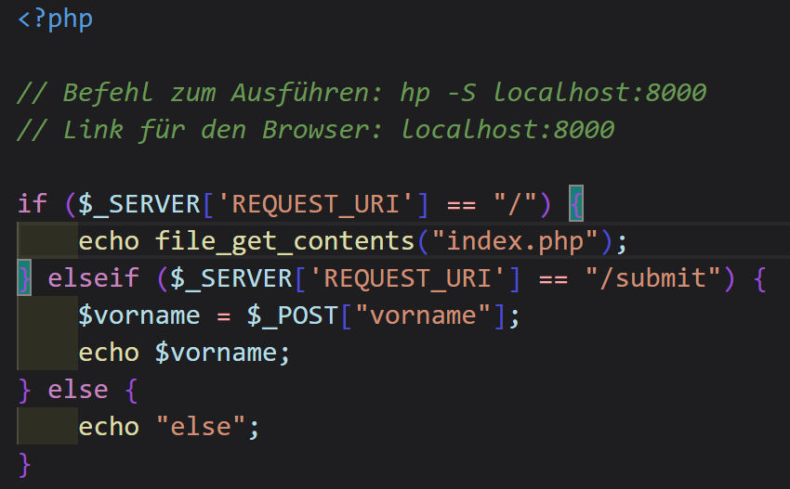
Webserver starten
Neues File erstellen
Namen: webserver.php

Slide 6
Erklärung des Webserver.php
Verweist auf

Slide 7
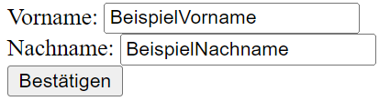

Erklärung des Webserver.php

Slide 8
Fragen?

Slide 9
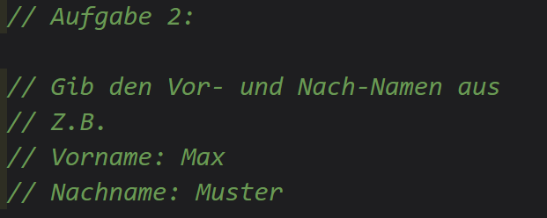
Work
In dem File «webserver.php» im Ordner «4_Formulare/1» findet ihr die Aufgabe 2 als Kommentar

Slide 10
Zwischenstand

Slide 11
Work
In dem File «webserver.php» im Ordner «4_Formulare/1» findet ihr die Aufgabe 3 als Kommentar

